Slide 1
Đọc mẫu
Bọ rùa tìm mẹ
Bọ rùa đang ngồi chờ mẹ. Bỗng, nó thấy chị châu chấu có bộ cánh xanh biếc bay ngang bụi cúc. Nó liền lấy giấy bút ra vẽ. Châu chấu nhảy đi, bọ rùa vội đuổi theo nên lạc đường.
Bọ rùa oà khóc.
- Sao vậy em? - Một anh kiến hỏi.
- Em tìm mẹ ạ.
- Mẹ em trông thế nào?
- Mẹ em rất đẹp ạ. Bọ rùa lấy bút vẽ mẹ, kiến xem rồi bảo:
- Mẹ em rất đẹp nhưng anh chưa nhìn thấy bao giờ.
Bọ rùa bèn cầm bức vẽ, đứng bên đường. Con vật nào đi qua, nó cũng hỏi: “Có thấy mẹ em ở đâu không?”. Các con vật đều trả lời không thấy và bảo nó đứng chờ.
Chờ một lúc lâu, mệt quá, bọ rùa ngồi phịch xuống, khóc. Bỗng bọ rùa nghe kiến gọi:
- Em à...Ngẩng đầu lên, nó thấy ong, kiến, rùa, rái cá và cả mẹ nữa. Bọ rùa chạy ào tới, mẹ ôm chặt bọ rùa và bảo:
- Các bạn đưa mẹ tới được đây là nhờ bức vẽ của con.
Theo Gờ-ri-ben (Quentin Greban), Xuân Mai dịch

Slide 2
LUYỆN ĐỌC TỪ KHÓ
rùa
rất
vẽ
quay

Slide 3
Cách ngắt nghỉ hơi
Chờ một lúc lâu, mệt quá, bọ rùa ngồi phịch xuống, khóc.
Bọ rùa chạy ào tới, mẹ ôm chặt bọ rùa và bảo:

Slide 4
Quiz
Click the Quiz button to edit this object

Slide 5
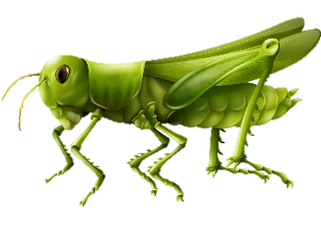
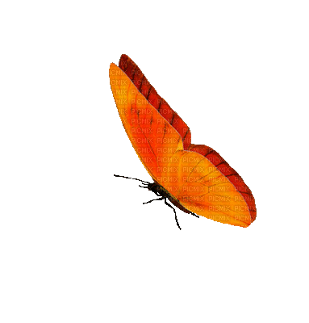
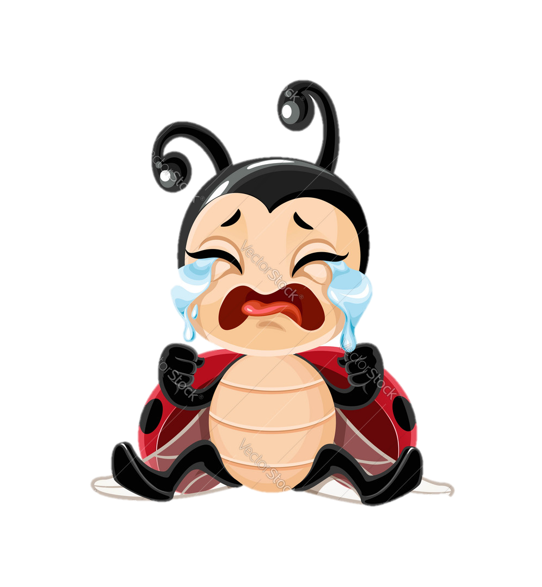
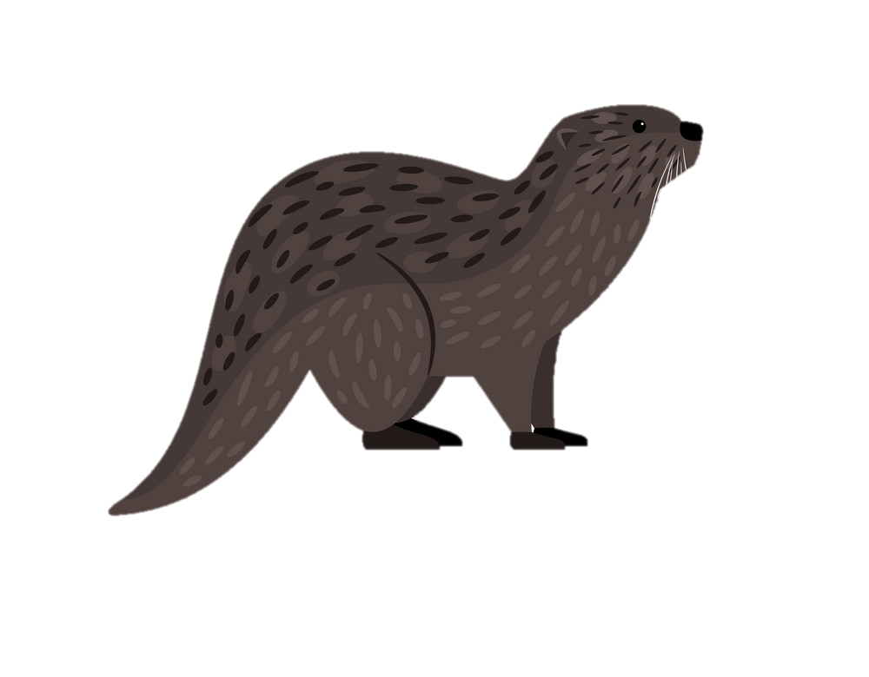
HÀNH TRÌNH TÌM MẸ

Slide 6
Quiz
Click the Quiz button to edit this object

Slide 7
Quiz
Click the Quiz button to edit this object

Slide 8
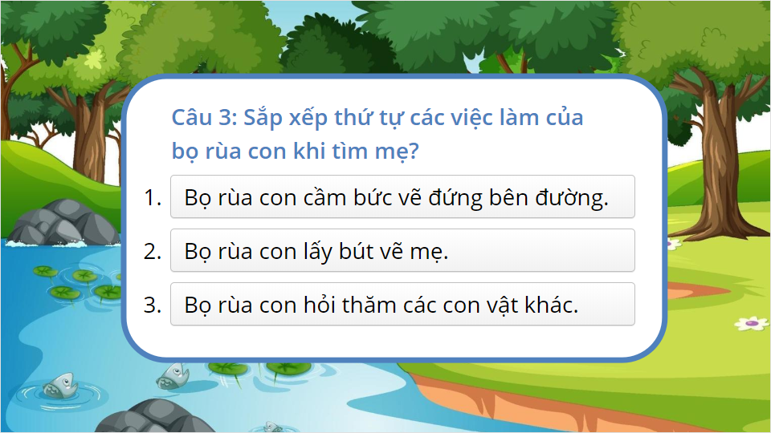
Quiz
Click the Quiz button to edit this object

Slide 9
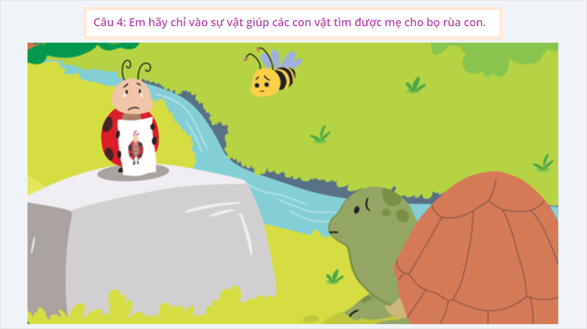
Quiz
Click the Quiz button to edit this object

